Slide 1
FiOWAT (Five in One WCET Analysis Tool)
Daniel Ianni Lucas Parreira
Henrique Lopes Manuela Matos
Lucas Menezes

Slide 2

Agenda
Contextualização do problema
Desenvolvimento do projeto
Artigo
Experimentos
Resultados
Notes:
Apresentação complementa o artigo

Slide 3
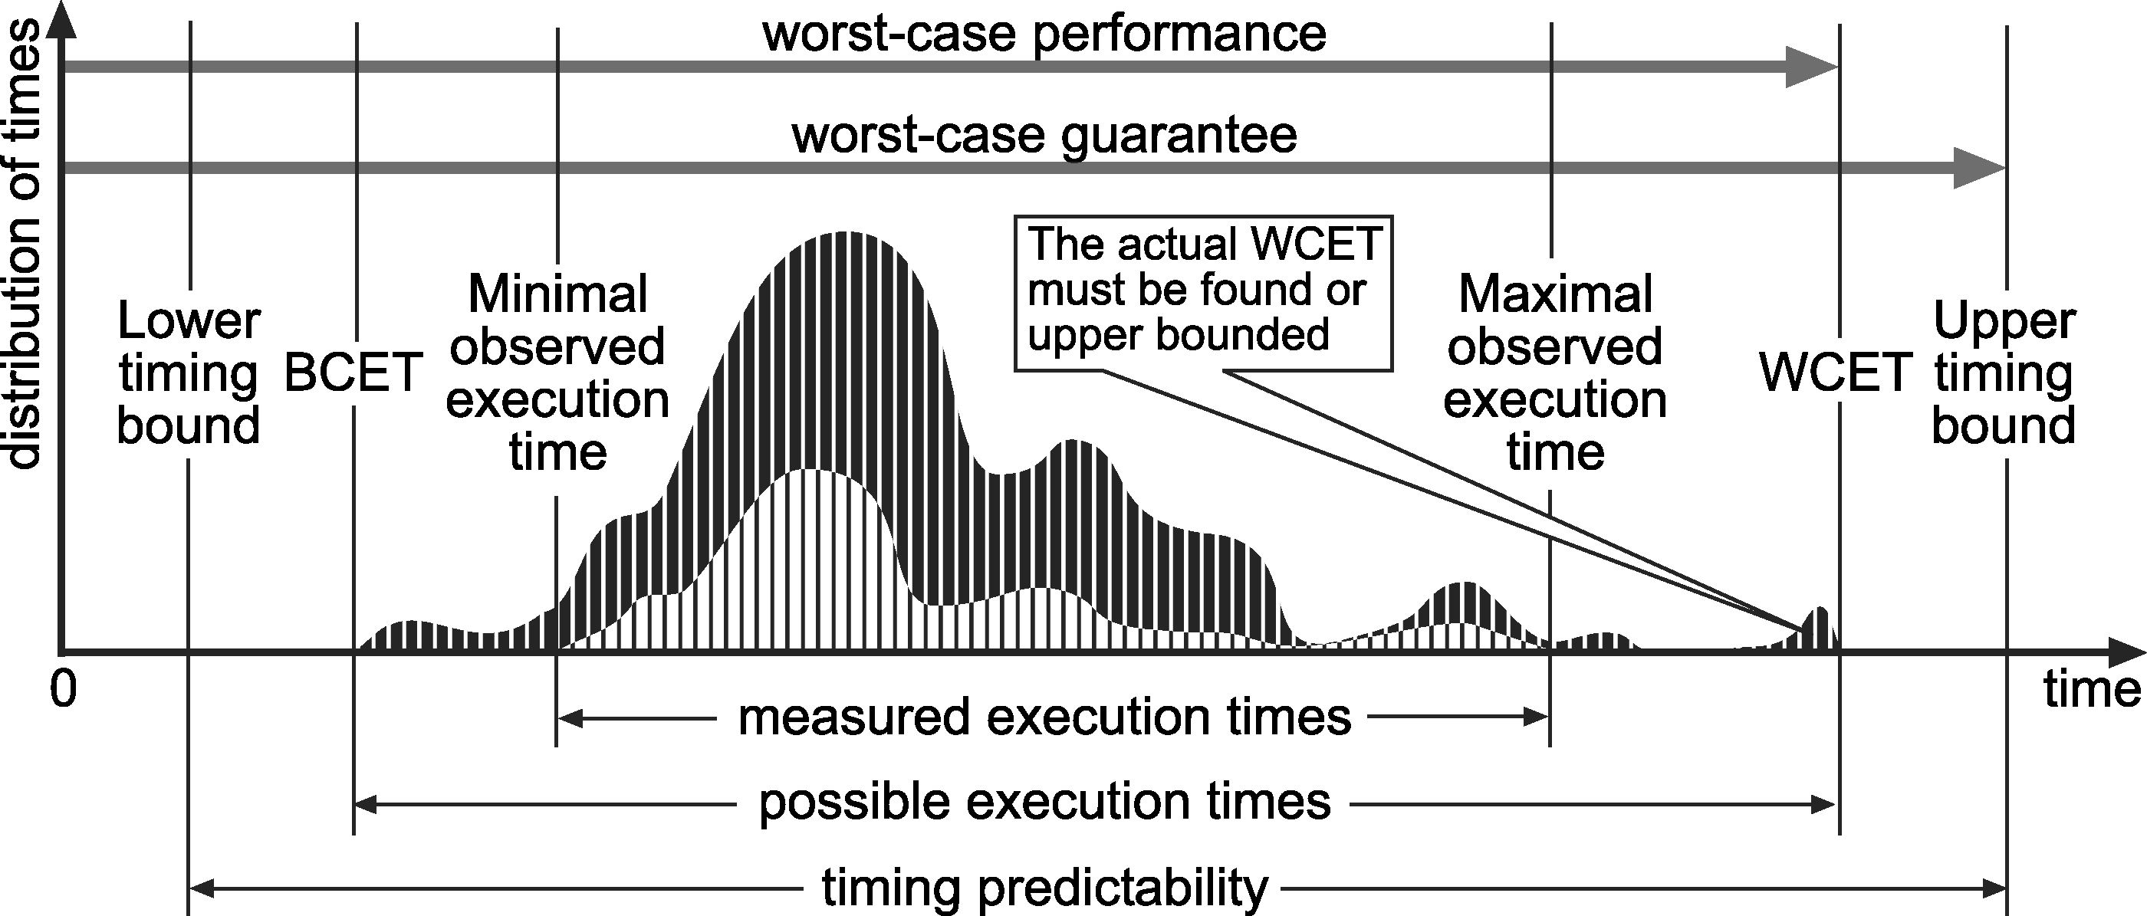
Introdução

Slide 4
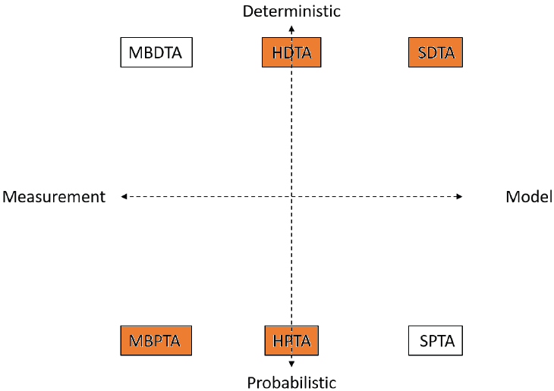






Introdução
Métodos de Cálculo de WCET
Objetivo do Trabalho:
Desenvolver um processo para o cálculo de WCET incluindo as ferramentas necessárias para a sua realização

Slide 5

Linha do tempo
Pior Caminho
EVT
Determina um pWCET
Dynamic GA
Determina o pior input
Static IPET
Pior Input
WCET
WPEVT
Determina o tempo dos blocos e encontra o pior caminho
Hybrid IPET
Dado o modelo do Hardware alvo, determina o pior caminho
(MBPTA)
(MBPTA)
(SDTA)
(HDTA)
(HPTA)
Notes:
Metodologia Inicial: WPEVT
Porém faltava Como obter o pior caminho? Como obter o pior input desse pior caminho? Como considerar as variabilidades de hardware no WCET? O EVT entra para solucionar o problema considerando o hardware alvo
O GA entra para determinar o pior input
O IPET entra para determinar o pior, porém ele precisa do tempo de execução de cada bloco.
Se o tempo de execução for dado, é o ipet estático. Porém, queríamos que a ferramente obtesse os tempos de execução de cada bloco
Portanto, desenvolveu-se o IPET híbrido.

Slide 6
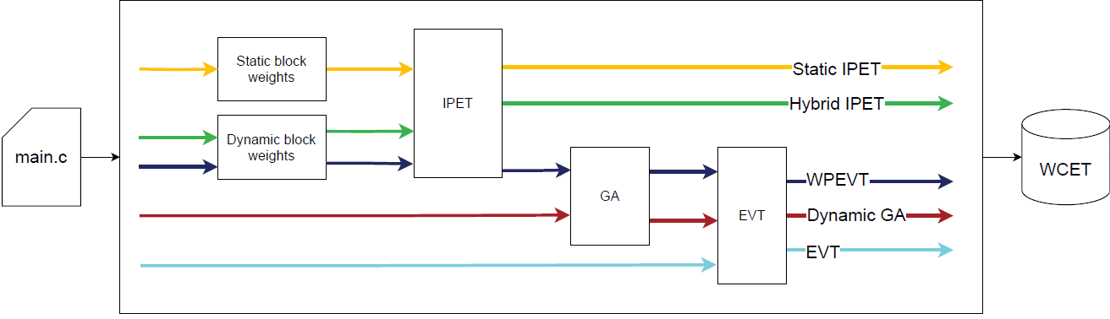
FiOWAT

Slide 7
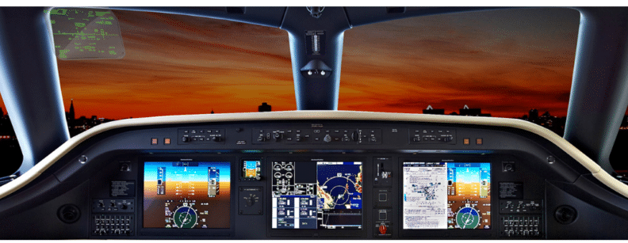
Ciclo de Desenvolvimento do Projeto

Slide 8
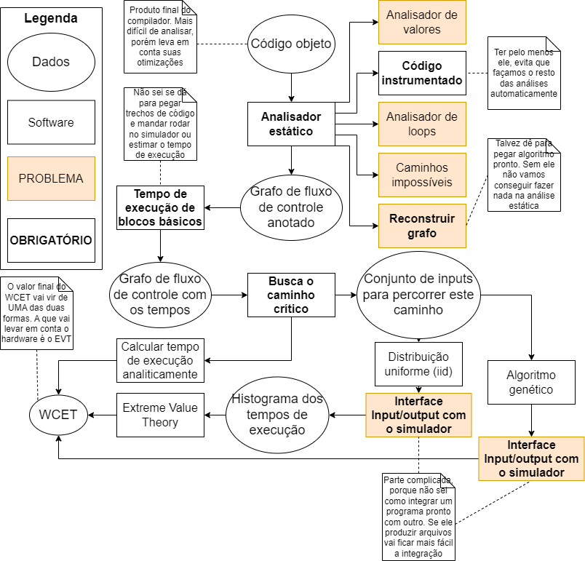
Diagrama inicial da proposta

Slide 9
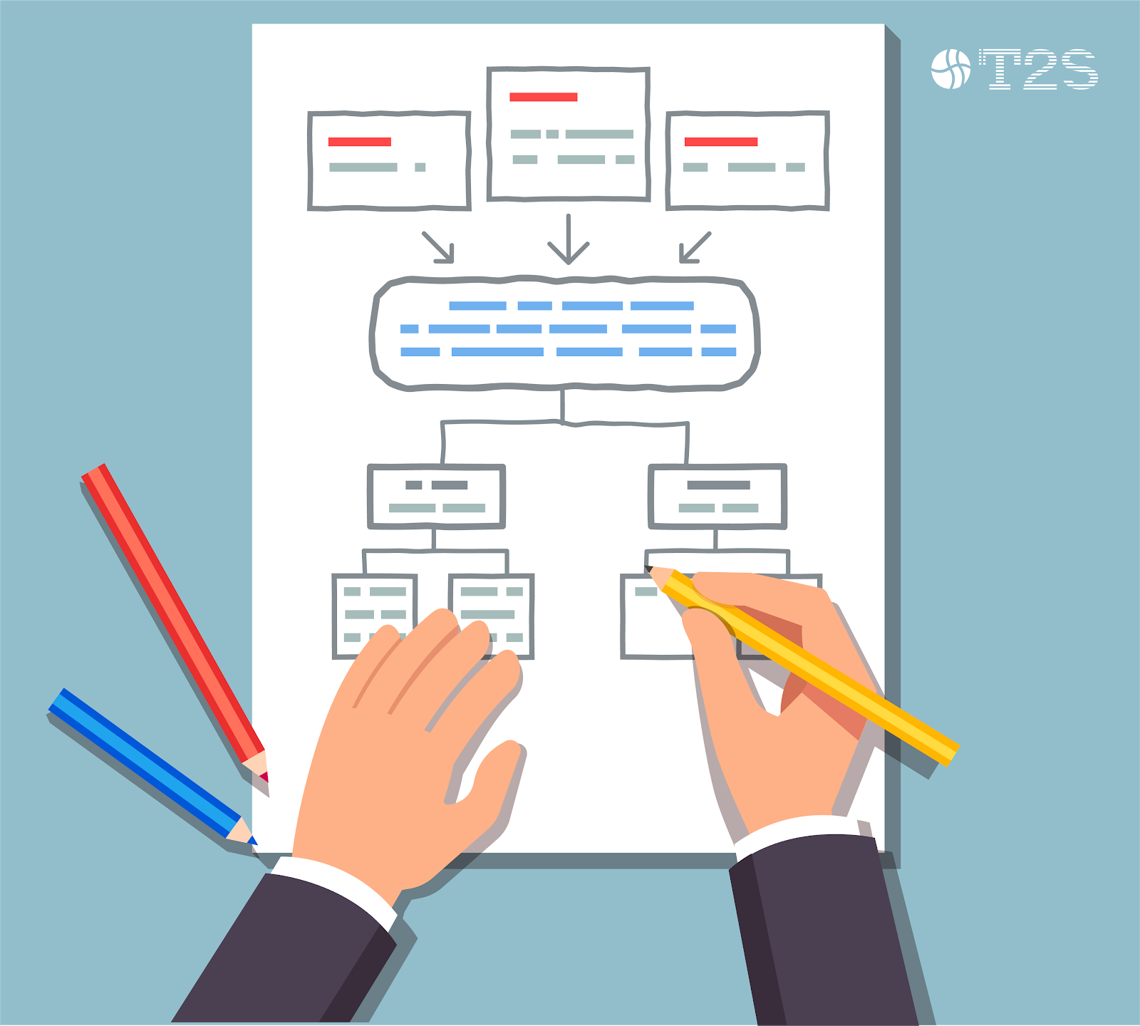
Requisitos de software
Matriz Interesse x Poder;
Diagrama de caso de uso;
Diagrama de sequência;
Requisito de alto nível;
Requisito de baixo nível;
Rastreabilidade.

Slide 10
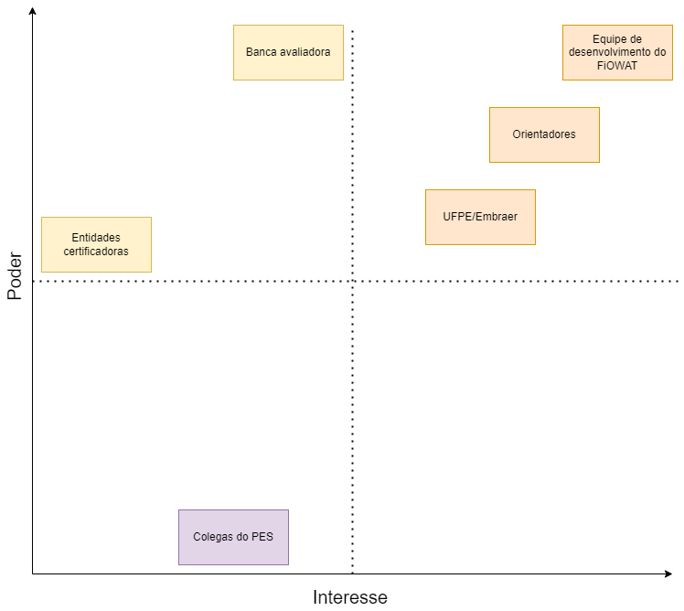

Matriz Interesse x Poder
Contido nos Artefatos

Slide 11
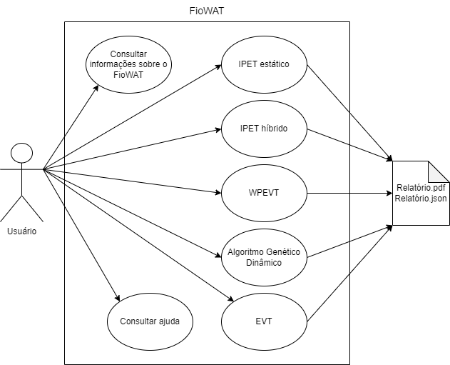
Diagrama de caso de uso
Contido nos Artefatos

Slide 12
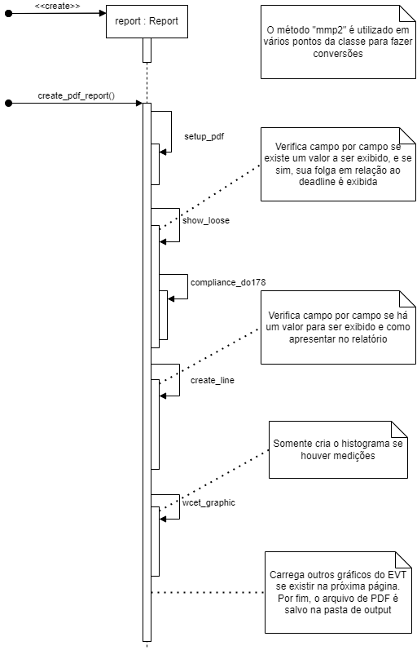
Diagrama de sequência
Contido nos Artefatos
Notes:
Esse diagrama de sequência é do relatório

Slide 13
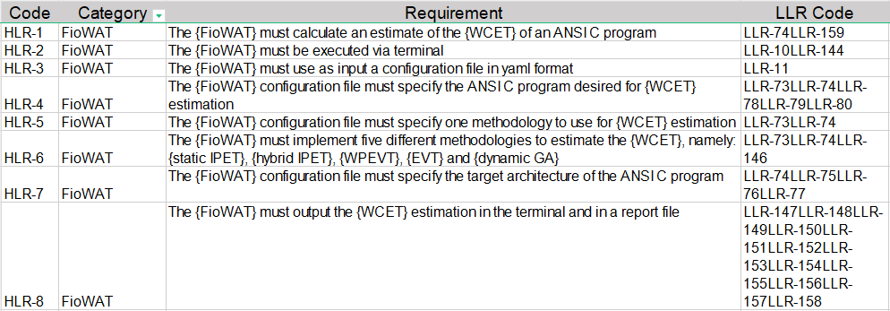
Requisitos, checklist e rastreabilidade
100% dos requisitos rastreados e verificados independentemente;
290 Requisitos.
Contido nos Artefatos
Notes:
Explicar tópico a tópico do checklist
Usado target architecture pois não sabiamos se o CompSim teria continuidade
Dessa forma, pensou-se a plataforma para ser expansível a outra arquitetura

Slide 14
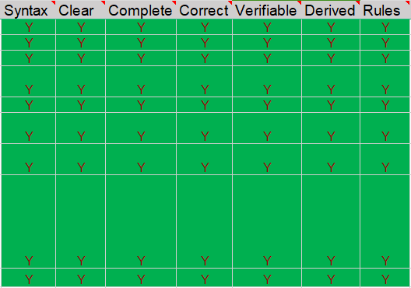
Checklist e rastreabilidade

Slide 15
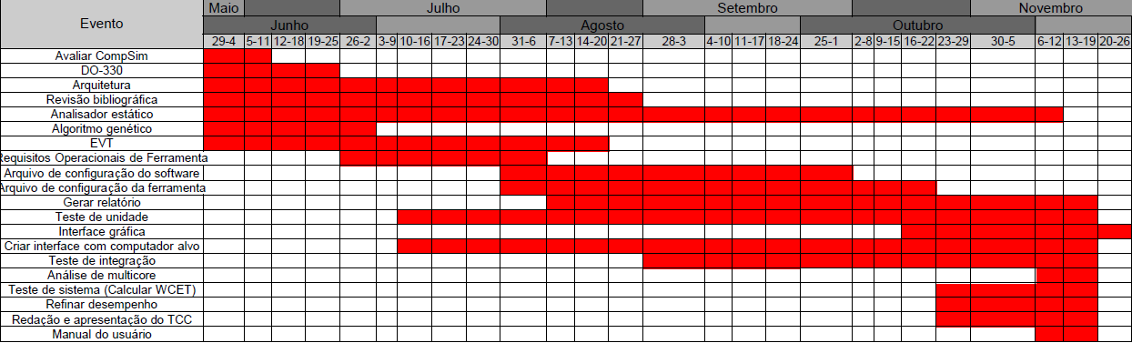
Cronograma

Slide 16
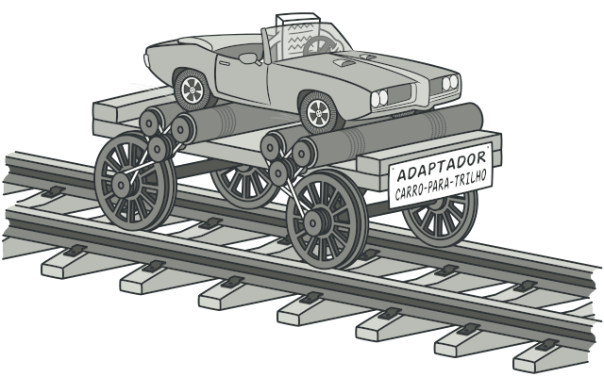
Arquitetura de software
Padrões Arquiteturais;
Padrões de Projeto.
Foram desenvolvidos aproximadamente 8100 linhas de código na ferramenta

Slide 17
FiOWAT
Inovações:
Constraint Solver com AG;
Passes em LLVM.
Contido nos Artefatos

Slide 18
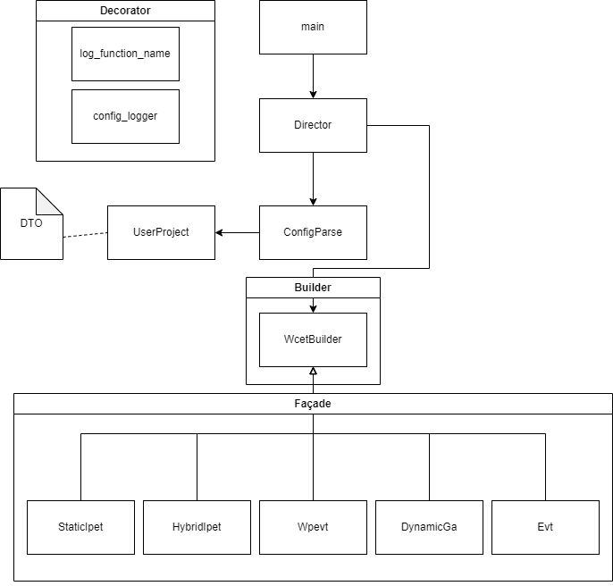
Contido nos Artefatos
Padrões de Projeto

Slide 19

Verificação de software
Teste baseado em requisitos;
Cobertura 100% do código;
Teste de regressão;
Rastreabilidade.
Foram desenvolvidos:
466 casos de testes;
966 asserções e subtestes.

Slide 20
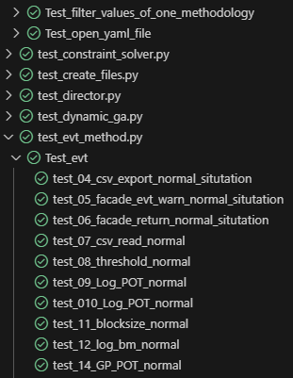
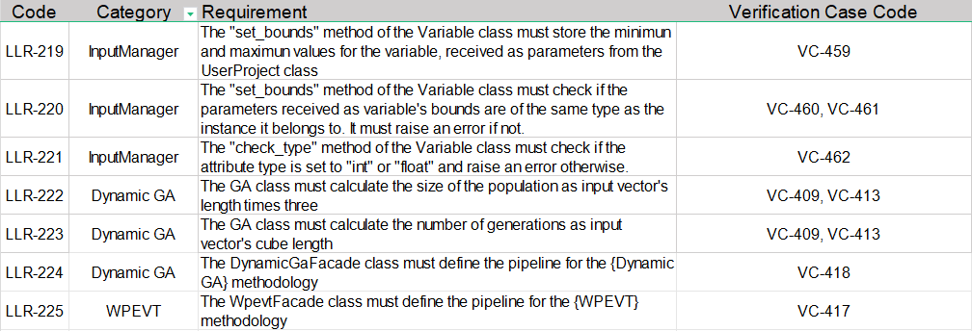
Suíte de testes e rastreabilidade
Contido nos Artefatos
Notes:
Testes gerados manualmente, mas executados automaticamente
Toda suíte executa dinamicamente

Slide 21
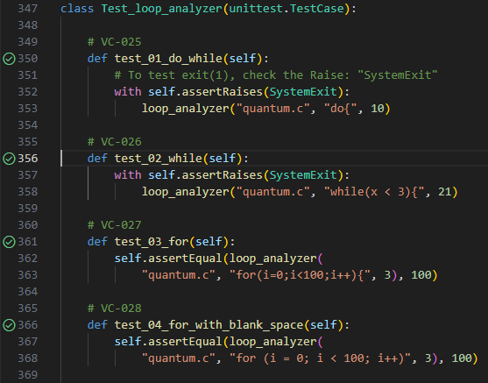
Teste de robustez
Exemplo com analisador de loop bound desenvolvido:
Contido nos Artefatos
Notes:
Aprovar resultados válidos e testar resultados inválidos, especialmente no filtro de inputs

Slide 22

Regulamentos aeronáuticos
DO-178C;
Source Code is accurate and consistent (Tabela A-5; Objetivo 6).
DO-248C;
“(…) the longest possible time that is needed to complete the execution of a set of tasks on a given processor in a real-time computational environment..."
DO-330.
Notes:
Conforme RIERSON, Leanna. Developing safety-critical software: a practical guide for aviation software and DO-178C compliance. CRC Press, 2017.

Slide 23
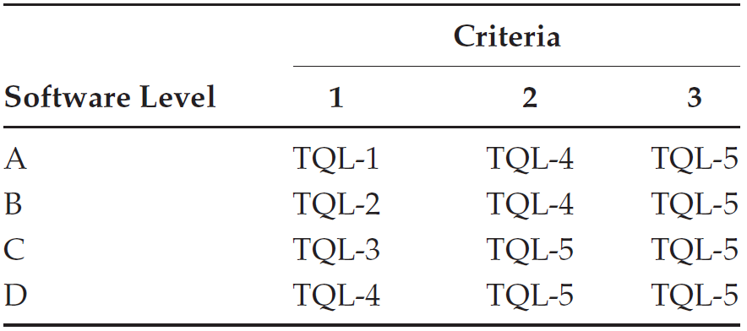
TQL (Tool Qualification Level) - TQL 5
Baseamos na DO-330;
A ferramenta não afeta o processo;
A ferramenta não afeta o produto;
Pode ser utilizado para qualquer criticidade.
Notes:
O critério 3 é para ferramentas que "não afetam nada"

Slide 24
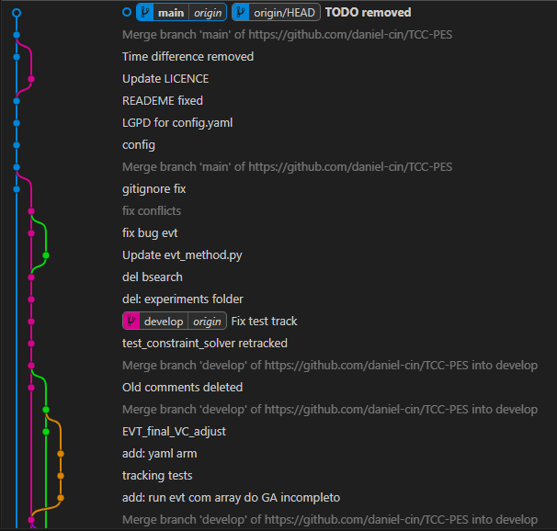


Controle de versão
Contido nos Artefatos

Slide 25
Padrão de codificação (AutoPEP8)
Linhas de comentários devem ter até 72 caracteres;
Linhas de código devem ter até 79 caracteres;
Indentação é com 4 caracteres de espaços;
O código pode ser quebrado somente antes do operador binário;
As importações devem ser feitas em linhas separadas;
Funções e classes de nível superior são envolvidas com mais de uma linha em branco;

Slide 26
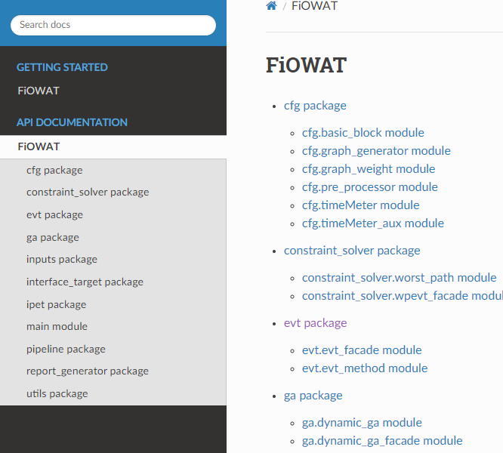
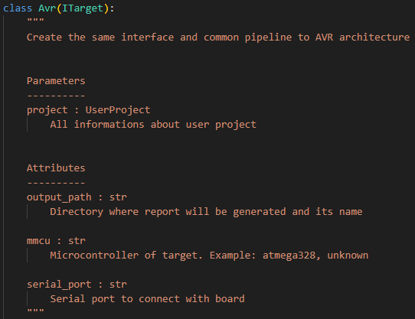
Documentação Sphinx
Contido nos Artefatos
Notes:
Ao ter a disciplina de regulamentação, observamos a importância de documentar. Por isso, ao longo da codifcação, fizemos comentários a fim de utilizar a documentação Sphinx.

Slide 27
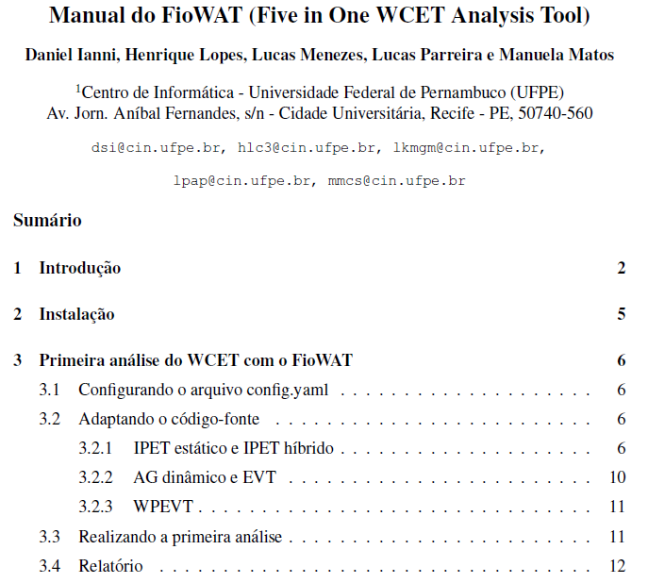
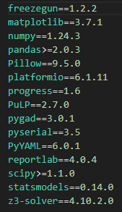
Reprodutibilidade na instalação e uso
Contido nos Artefatos
Notes:
Manual do usuário, contendo seções como a de instalação e de utilização à direita: Requirements.txt para permitir reprodutibilidade

Slide 28
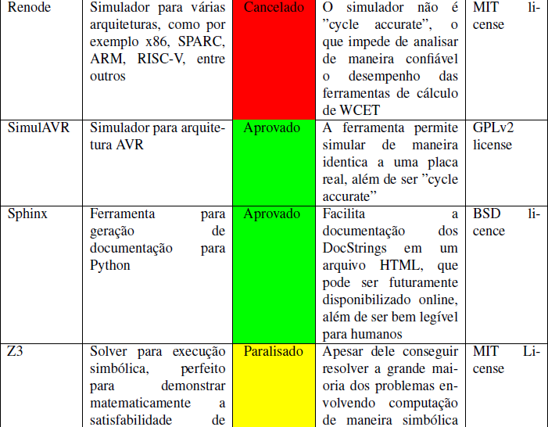
Conformidade com licenças
Contido nos Artefatos
Notes:
Ferramentas e bibliotecas utilizadas são open source

Slide 29

Cibersegurança
Modelagem de ameaças;
Diagrama de fluxo de dados;
Árvore de ameaças;
DREAD.

Slide 30
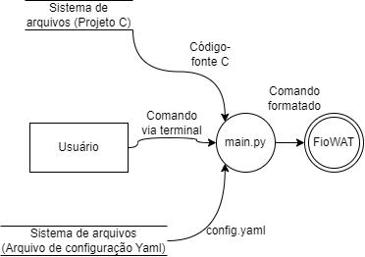
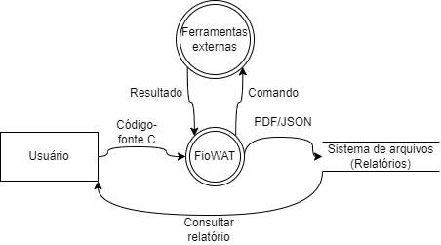
Diagrama de fluxo de dados
Contido nos Artefatos

Slide 31
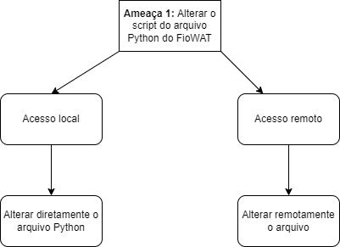
Árvore de ameaças
Contido nos Artefatos

Slide 32

DREAD
Dano em potencial: 4
Reprodutibilidade: 10
Explorabilidade: 10
Usuários afetados: 4
“Descobertabilidade”: 8
Score final: 7,2
Contido nos Artefatos

Slide 33

Sis. Operacionais - Arquitetura de Computadores Sis. de Tempo Real - Sis. Tolerantes a Falhas
CPI;
IPET;
Revisão de estatística;
Robustez no software;
Cache, Pipeline, Branch Predictor.

Slide 34
Experimentos e resultados
Notes:
Agora que a gente já falou um pouco do processo de desenvolvimento da ferramenta, a gente queria mostrar as investigações que a gente fez com ela
Isso tudo tá lá no artigo que foi pra banca, mas a gente vai dar uma explicada por cima porque esses resultados ilustram muito bem os pontos fortes e fracos de cada metodologia

Slide 35
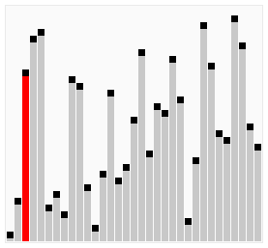
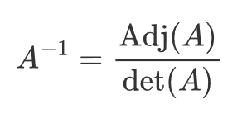
Experimentos
Benchmarks - Mälardalen WCET Research Group
Bubble Sort (bsort)
Insertion Sort (insort)
Matrix Inversion (minvers)
Fórmula Inversão Matriz
Animação Bubble Sort
Notes:
A AVR foi a primeira arquitetura suportada pelas questões de plataforma: era a única que tinha um simulador cycle accurated.
O que trouxe muitas vantagens como permitir a validação dos resultados.

Slide 36
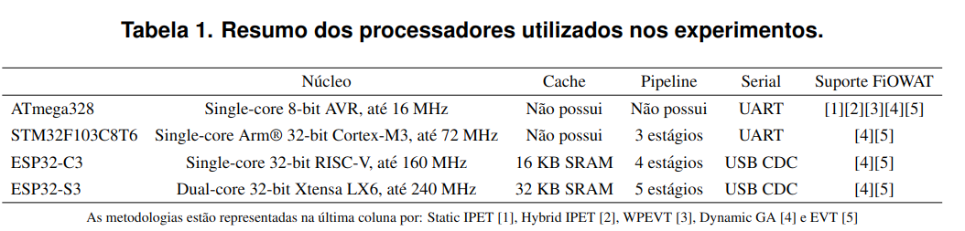
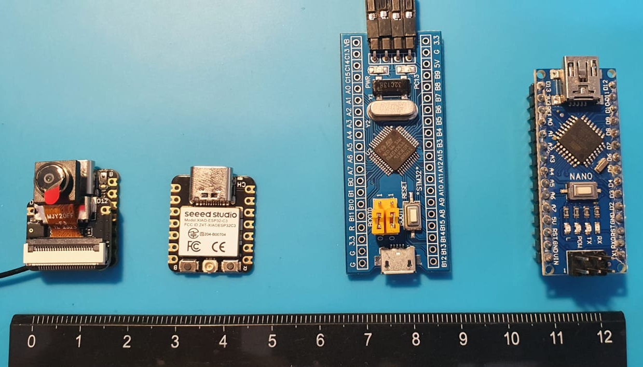
Xtensa
RISC-V
Cortex-M3
AVR
Notes:
A AVR foi a primeira arquitetura suportada pelas questões de plataforma: era a única que tinha um simulador cycle accurated.
O que trouxe muitas vantagens como permitir a validação dos resultados.

Slide 37
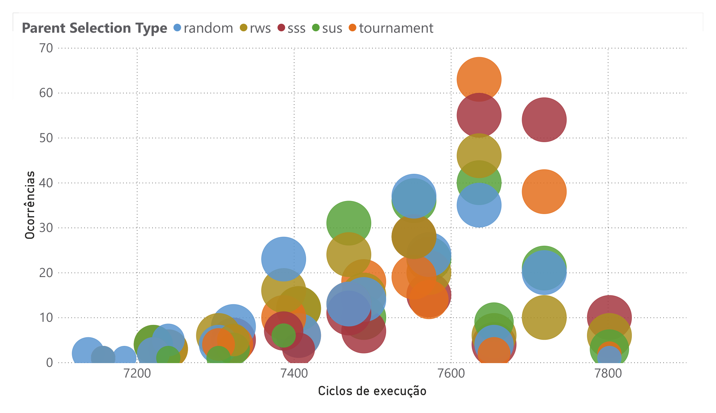
Resultados
Hiperparâmetros do GA

Slide 38
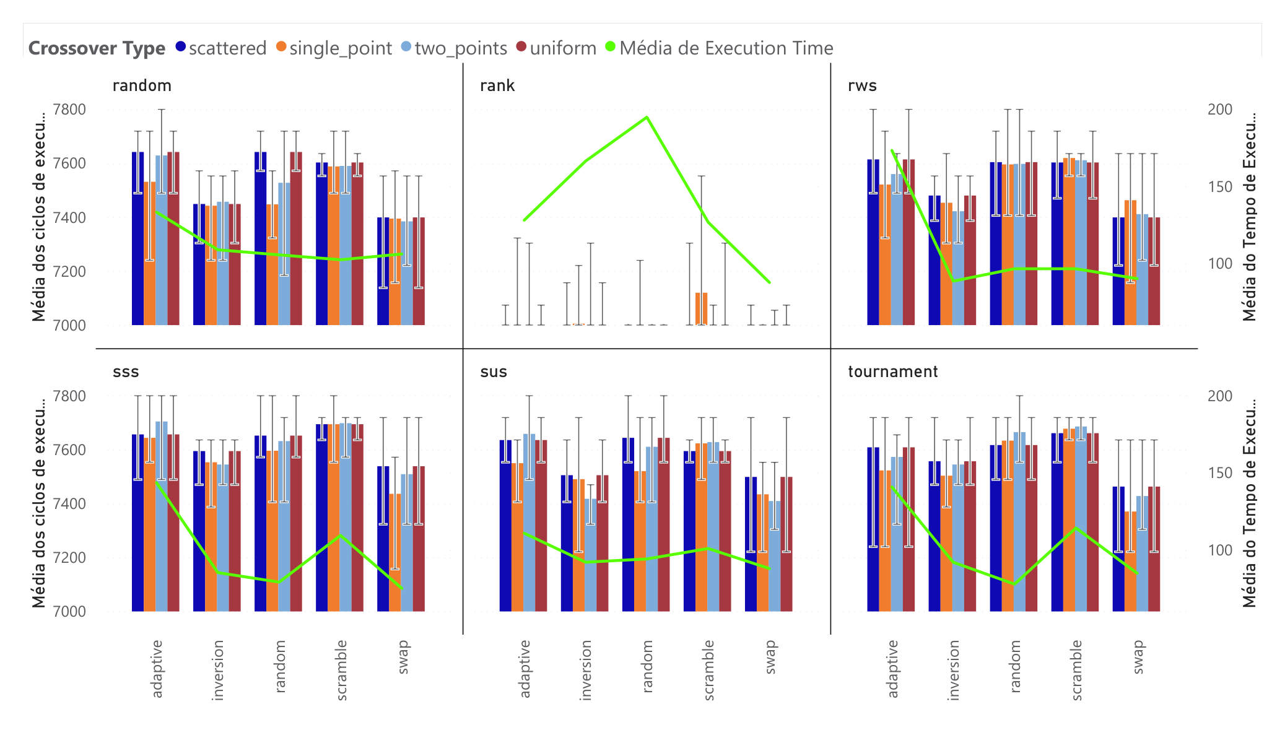
Resultados
Hiperparâmetros do GA

Slide 39
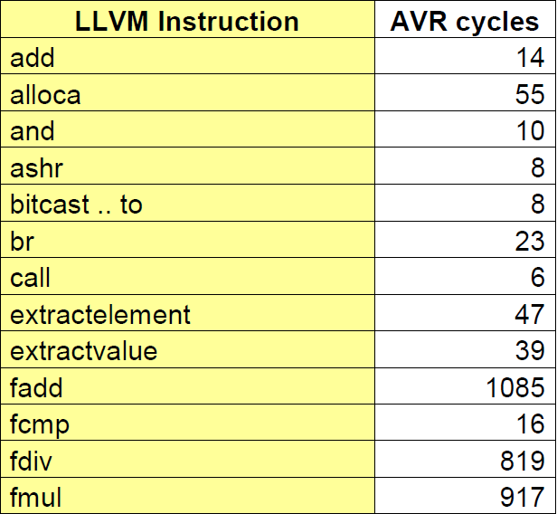
Ciclos por instrução

Slide 40
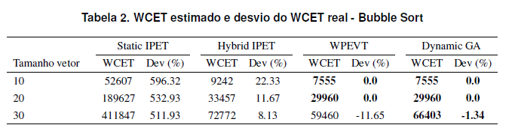
Resultados
Validação e desempenho comparativo das metodologias em AVR (ATmega328)
Notes:
Então um primeiro experimento que a gente fez foi pra validar e comparar as metodologias. Pra isso usamos AVR com os benchmarks bubbleSort e InsertionSort.
Aqui eu vou mostrar só os resultados do bubbleSort por questão de tempo, mas o resto ta no artigo.
Mas aqui vale um adendo, eu não sei se voces perceberam, mas a nossa quinta metodologia, o EVT puro, não está nesse experimento. Isso porque ele é uma metodologia estatística e precisa de variabilidade pra funcionar.
Além dele não estar lá, o WPEVT e o Dynamic GA também não usam sua parte EVT.
Static IPET:
Superestima muito o valor real: muito seguro, nada preciso
Primeiro porque os CPIs são calculados a nível de IR, então já são superestimados
Segundo porque o IPET tem um analisador semântico limitado, não considera caminhos impossíveis, então considera caminhos mutuamente excludentes no cálculo.
Hybrid IPET:
Superestima em margens aceitáveis, a superestimação é explicada pelos caminhos impossíveis, porque os tempos dos blocos foram validados e tavam certinhos.
WPEVT e Dynamic GA:
Foram perfeitas pra tamanho 10 e 20 e subestimaram pro tamanho 30. Aqui é importante lembrar que ta sem margem de erro porque o EVT não é utilizado

Slide 41
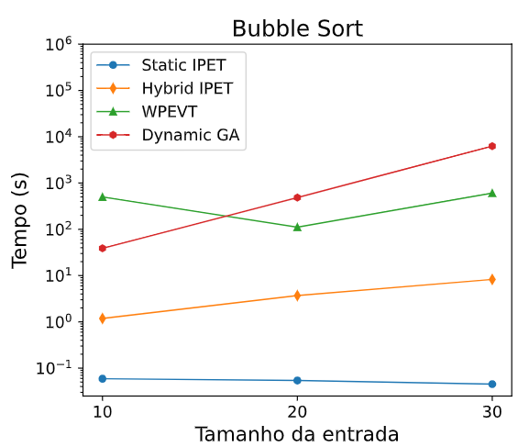
Resultados
Tempo de execução das metodologias por tamanho do vetor de entrada
Notes:
Aqui a gente vê que esse extra de precisão vem com um custo. Os gráficos mostram o tempo de execução conforme o tamanho da entrada cresce.
Static: constante, casa dos milisegundos
Híbrido: o tempo aumenta proporcionalmente ao tamanho da entrada, na casa de poucos segundos (sempre abaixo de 10)
WPEVT e Dynamic GA: outra ordem de grandeza, o tempo aumenta em ordem de grandeza, por exemplo na Dynamic GA que a gente começa ali na casa dos segundos e acaba já na casa das horas.

Slide 42
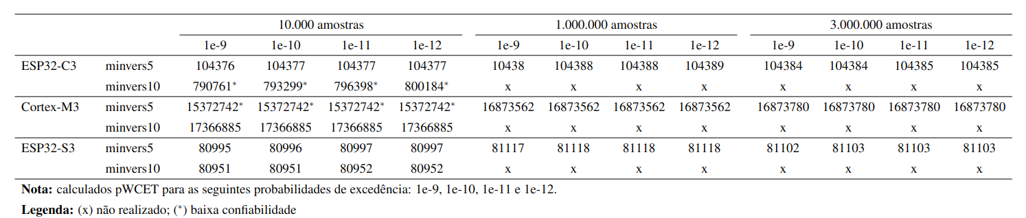
Resultados
Resultados das análises probabilísticas de medição de WCET - (MBPTA)
pWCET para o benchmark minvers em diferentes arquiteturas

Slide 43
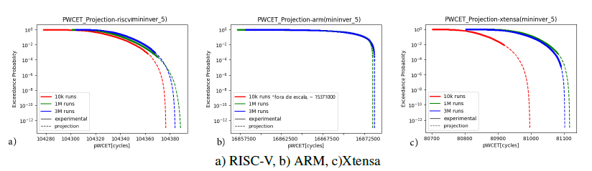
Resultados
Resultados das análises probabilísticas de medição de WCET - (MBPTA)
Projeção do PWCET para minvers5

Slide 44
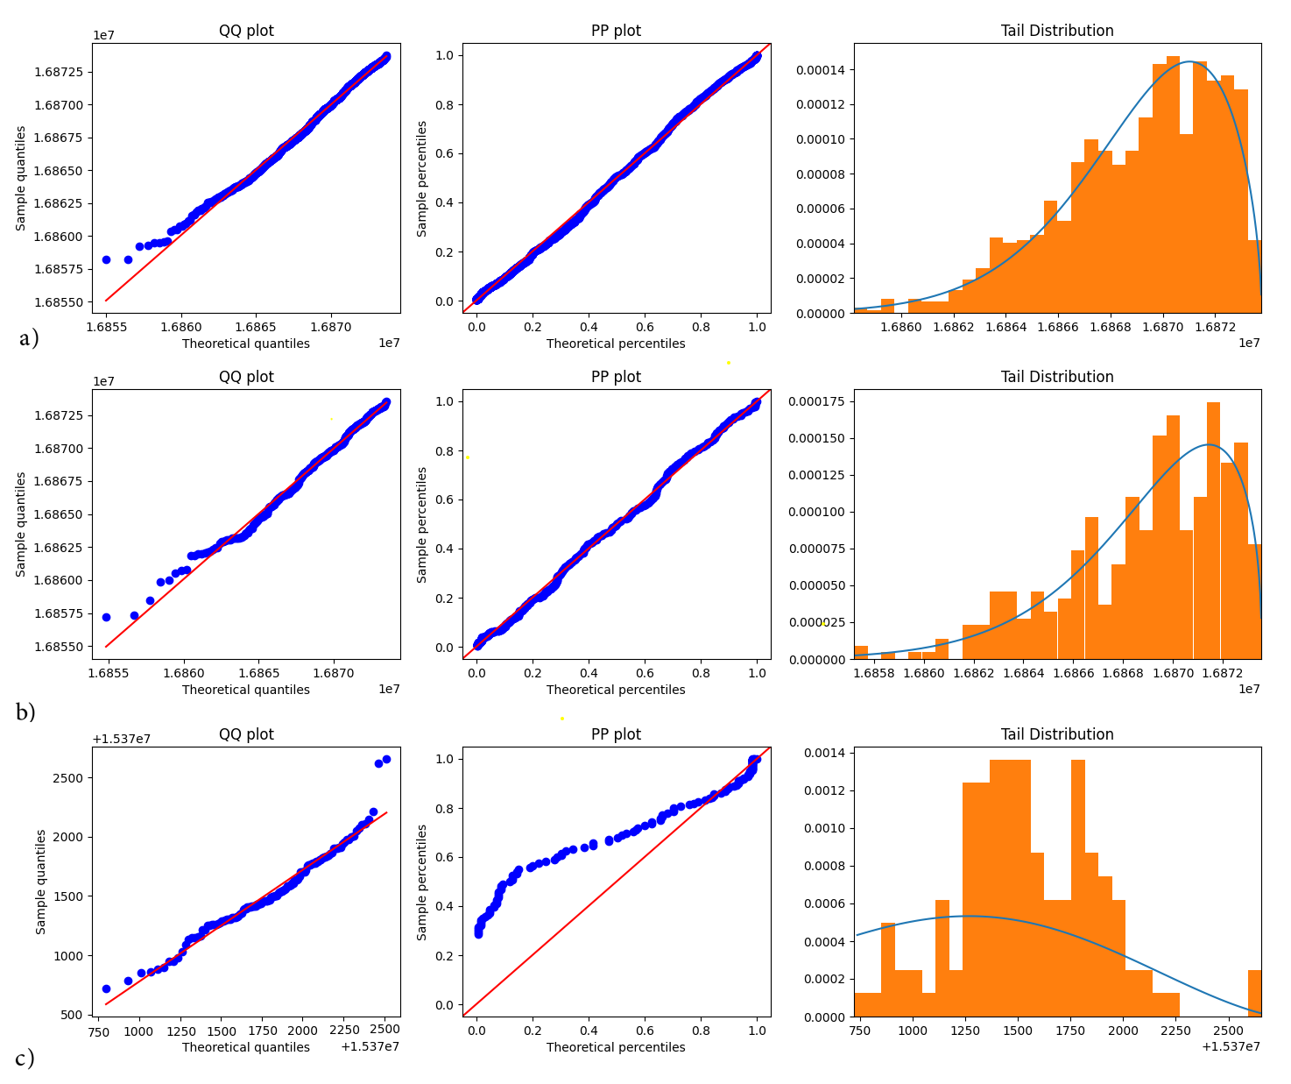
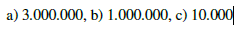
Resultados estatísticos do benchmark minvers5 em Cortex-M3

Slide 45
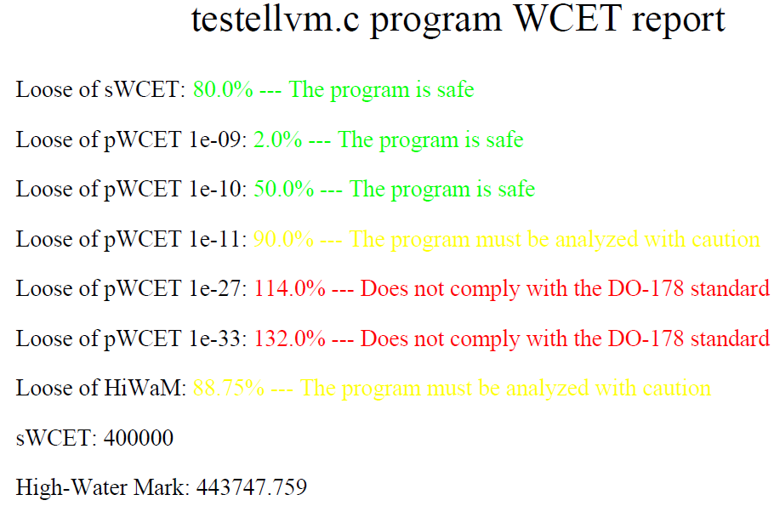
Relatório

Slide 46
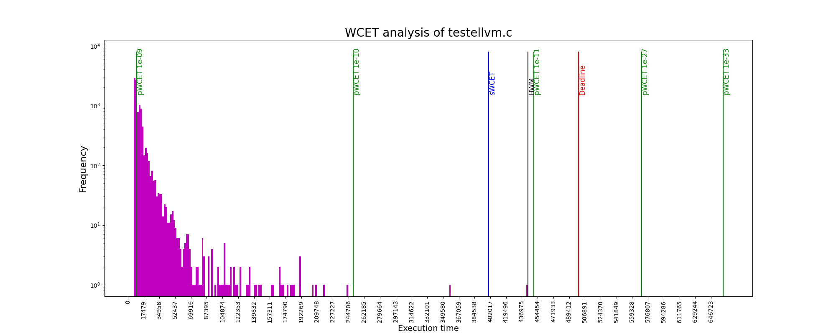
Relatório

Slide 47
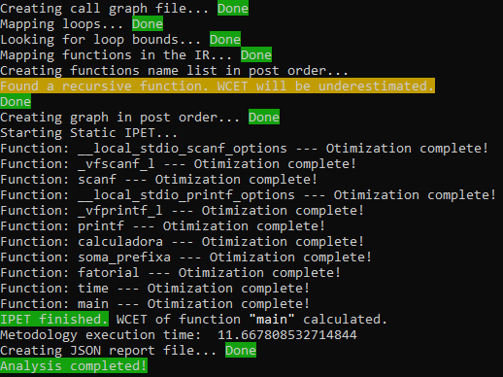
Conclusão
Fácil de usar;
Muito automatizada;
Baseado na DO-330;
Escalável para códigos maiores;
Extensível para várias arquiteturas;
Extensível para futuras melhorias.

Slide 48

Ferramentas e metodologias que não deram certo
Execução simbólica;
Execução concólica;
Z3;
KLEE;
LLVM MCA;
Constraint Solver usando cobertura de código.

Slide 49
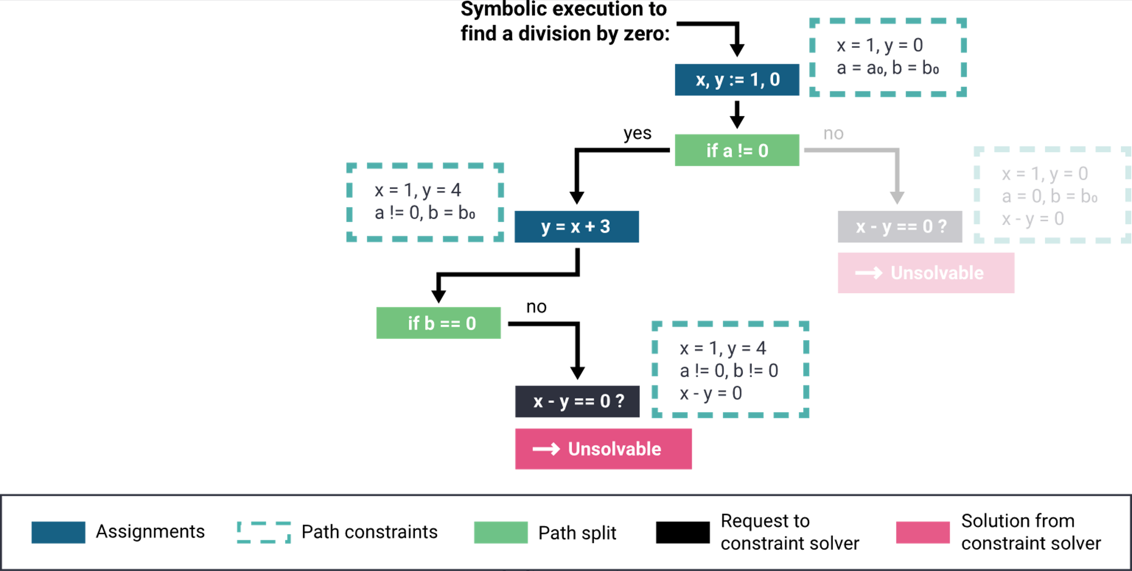
Z3
Execução simbólica;
Constraint Solver;
Incapaz de resolver certas restrições (Funções transcendentais).

Slide 50
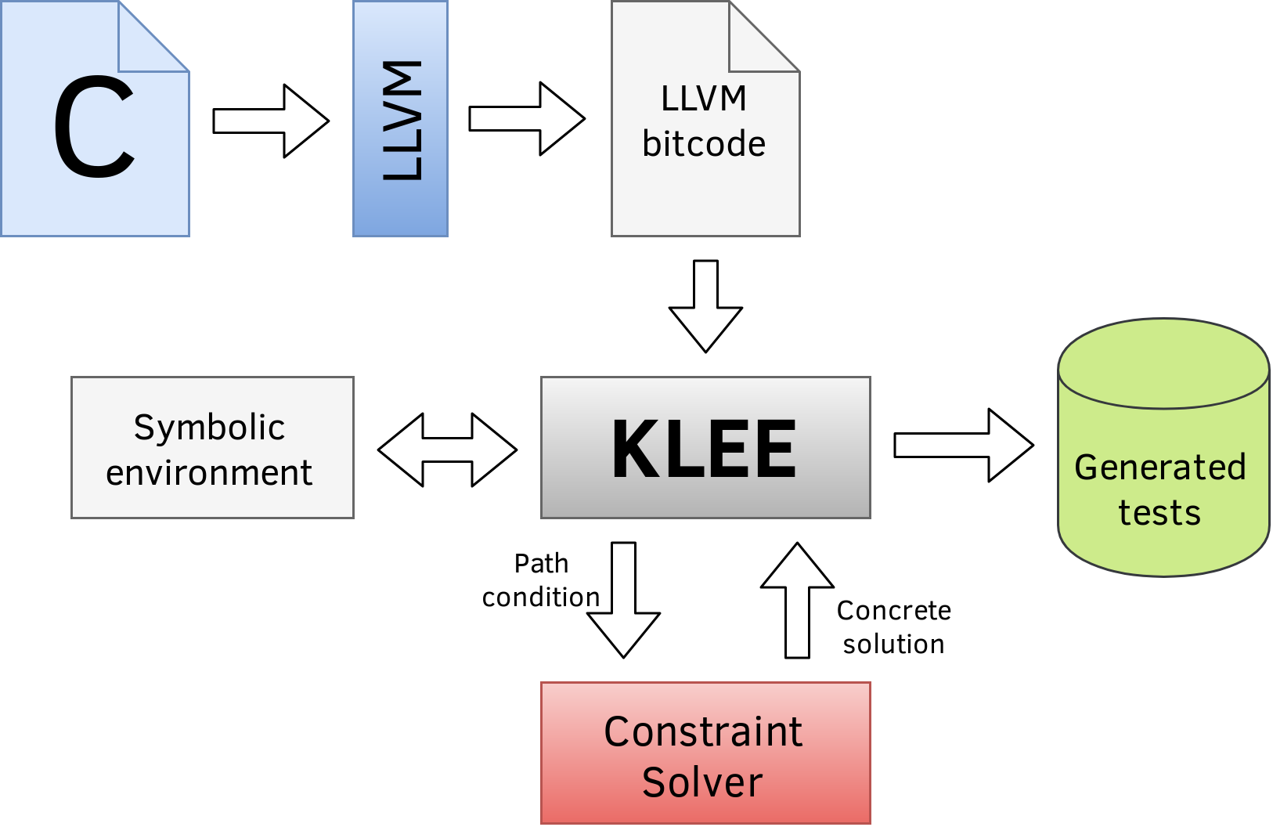
KLEE
Execução concólica (Dynamic Symbolic Execution);
Geração automática de casos de testes;
Constraint Solver;
Exploração de todos os caminhos possíveis.
Notes:
DSE é uma das abordagens dentro da família de execução concólica. Ela consiste em usar valores concretos para buscar novos caminhos, enquanto a execução simbólica é usada para verificar a viabilidade da solução de restrições de outros. Ela também é chamada de Dynamic Test Generation.

Slide 51
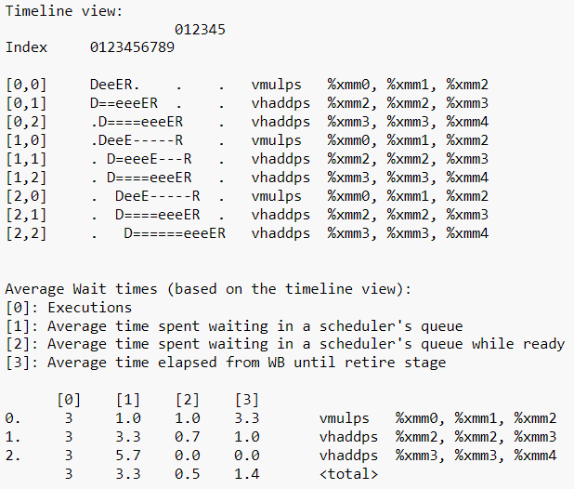
LLVM MCA
LLVM Machine Code Analyzer
Simula execução do código;
Simula gargalos;
Não consegue simular despachos de instruções;
Chamadas de funções externas;
Pipeline é simulado imperfeitamente.

Slide 52
Outros experimentos
Fatiamento de código;
Constraint Solver com teste de cobertura nativo.

Slide 53
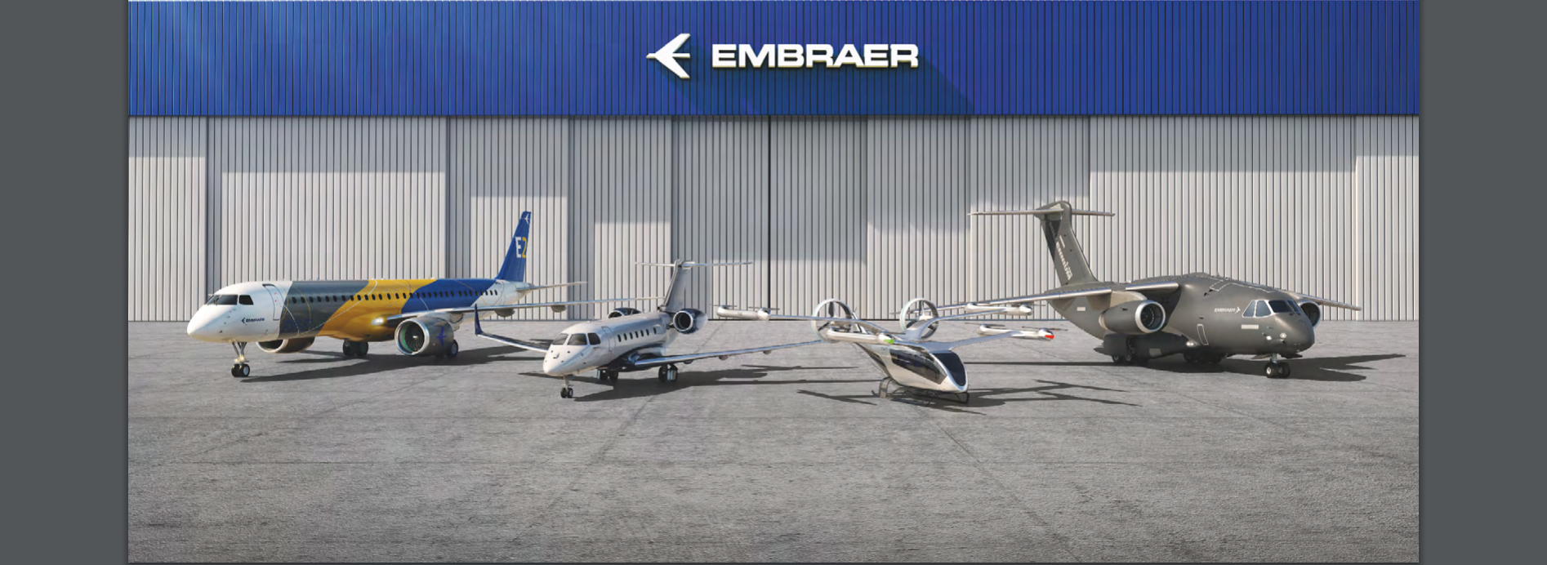


OBRIGADO!

